Slide 1
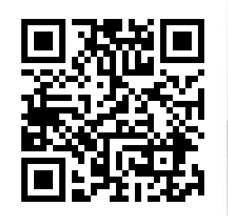
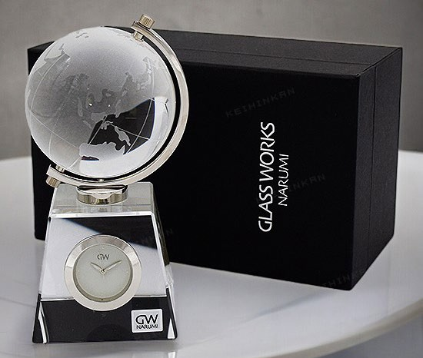
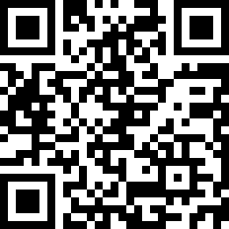
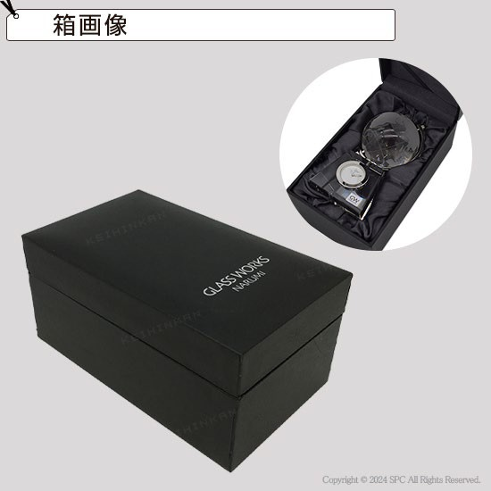
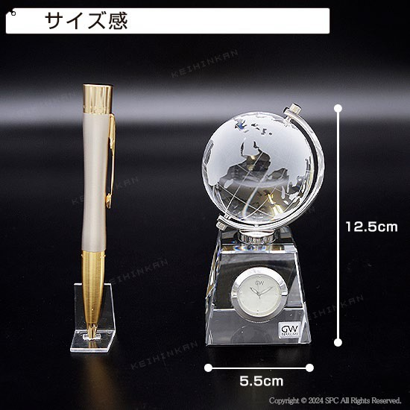
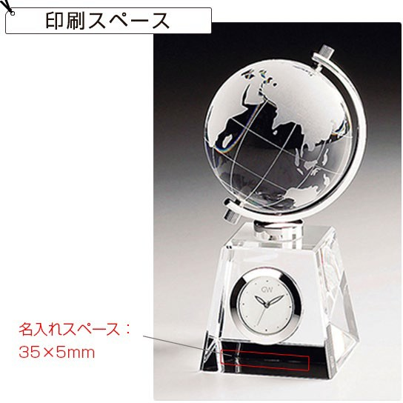
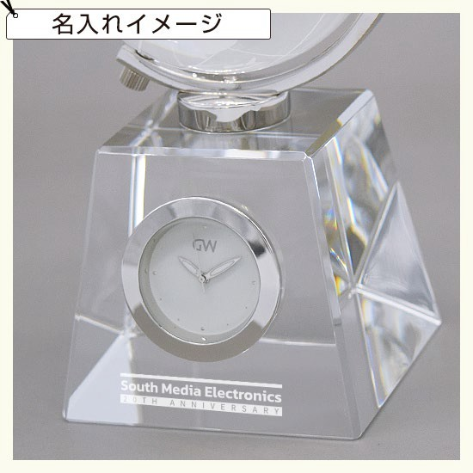
提案書（ 商品情報 ）
（会社名）
TEL：（電話番号）
グラスワークスナルミグローブ クロック | オプティカルガラスの澄んだ透明感が上品に輝く地球儀が印象的なデザインの時計です。
QRコードから商品ページをご覧頂けます
商品ID | 22711406
販売価格 | 11,000円
注文可能数 | 3個～ 単位未満の注文については、お問い合わせください。
セット内容 | グラスワークスナルミ グローブ クロック×1、ボタン電池1個使用（内蔵）
色 | 画像参照
サイズ | 本体：55×55×125mm、化粧箱：95×160×75mm、重量：860g
生産国 | 中国産
材質 | 光学ガラス
パッケージ | 化粧箱入り
名入れ | ※印刷方法：サンドブラスト ※名入れ箇所：正面、側面、底面のいずれかになります。 ※名入れスペース：35×5mm（正面）、35×20mm（側面）、45×20mm（底面）
備考 | こちらの商品は、のし掛け・包装を無料でお付けしています。
在庫は流動的で、価格は暫定値です。決定前に必ず在庫確認と正式なお見積りをご依頼ください。

Slide 2
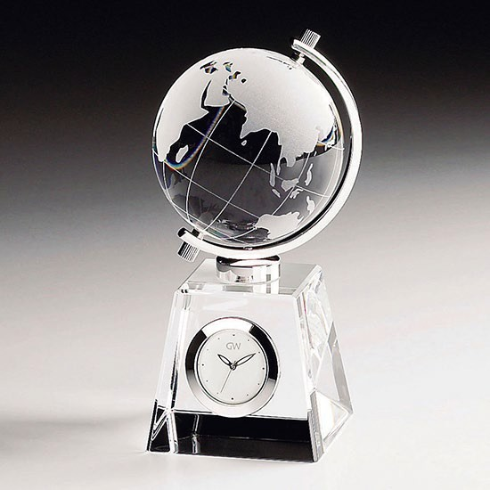
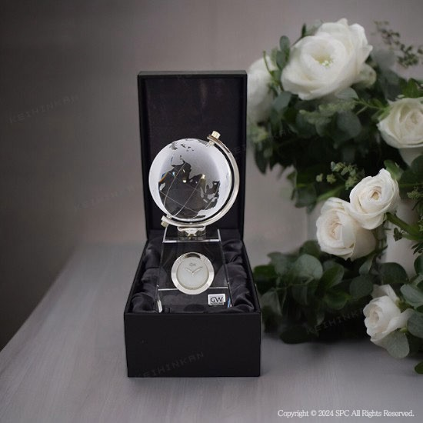
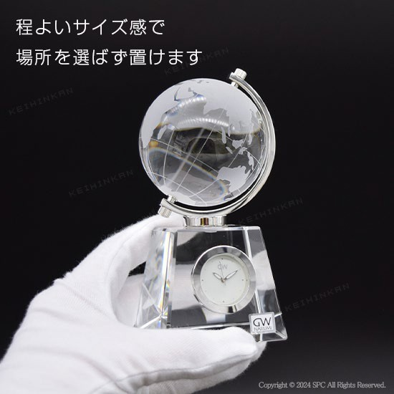
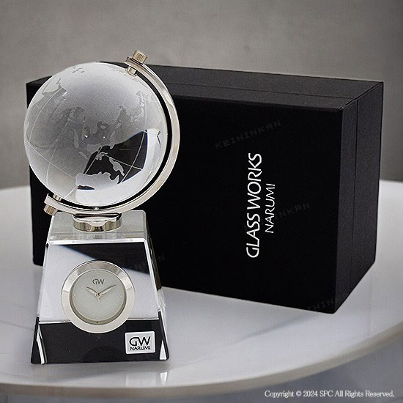
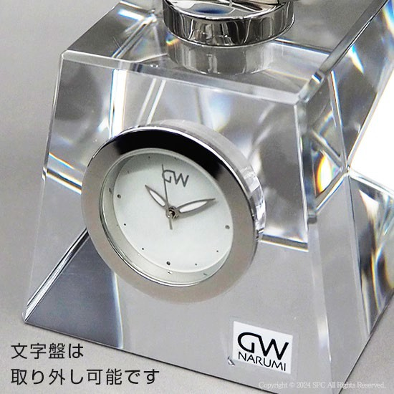
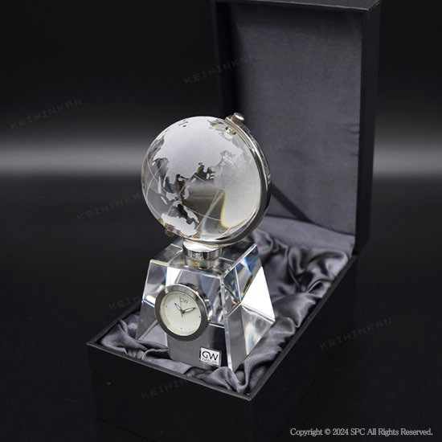
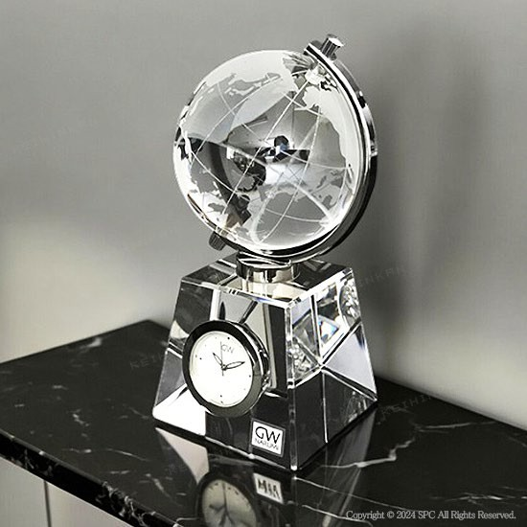
グラスワークスのロゴが入った高級感のある文字盤です。

